Slide 1
第四章 C++的流程控制语句

Slide 2
程序的三种基本结构
1、顺序
A
B
2、选择
条件？
x>y？
真
假
真
假
A
B
z=x
z=y

Slide 3
3、循环
当P为真
N
P
A
Y
当型
A
i<10
i++

Slide 4
A
A
直到P为真
N
直到型
P
Y
i++
i>=10

Slide 5
选择结构

Slide 6
在现实生活中，需要进行判断和选择的情况是很多的
  如果你在家，我去拜访你
  如果考试不及格，要补考
  如果遇到红灯，要停车等待
  周末我们去郊游
  70岁以上的老年人，入公园免票
  由于程序处理问题的需要，在大多数程序中都会包含选择结构，需要在进行下一个操作之前先进行条件判断

Slide 7
C语言有两种选择语句：
  (1)if语句，实现两个分支的选择结构
  (2)switch语句，实现多分支的选择结构

Slide 8
一、if语句
判断选择语句，有三种形式：
if（表达式） 语句
条件
真
假
语句
if (a>b)
cout<<a;
2) if（表达式） 语句1
else 语句2
条件
真
假
语句1
语句2
if (a>b)
cout<<a;
else
cout<<b;

Slide 9
if（表达式1） 语句1
else if （表达式2） 语句2
......
else if （表达式n） 语句n
else 语句n+1
假
表达式1
真
假
表达式2
假
真
表达式3
假
真
表达式4
真
语句1
语句2
语句3
语句4
语句5

Slide 10
注意：1) if else后只能跟一条语句，但可以是复合语句；
2) 注意 ；的位置；
3) if-else语句在语法上认为是一条语句；
4) 注意多重 if else 的搭配。

Slide 11
注意：1) if else后只能跟一条语句，但可以是复合语句。
if (a>b)
{ a=1;
b=0;
}
else
{ a=0;
b=1;
}
a>b
真
假
a=1
b=0
a=0
b=1

Slide 12
注意：2) 注意 ；的位置。
if (i >j) i++;
if (i>j); i++;
i>j
真
假
i+ +
i>j
真
假
i+ +

Slide 13
注意： 3) if-else语句在语法上认为是一条语句；
4) 注意多重 if else 的搭配。
else总是与它上面最近的未匹配的if 配对，如要改变，用复合语句｛ ｝。
  if( )
  if( ) 语句1
  else 语句2
  else
  if( ) 语句3
  else 语句4
注意书写格式，相互配对的语句要对齐。

Slide 14
嵌套的条件语句（不好的代码书写风格）
x=100; a=10; b=20; ok1=5; ok2=0;
if(a<b)
if(b!=15)
if(!ok1) x=1;
else if (ok2) x=10; x=-1;
代码执行之后，x的值是多少？
x=-1

Slide 15
嵌套的条件语句（注意代码风格：缩进、大括号）
x=100; a=10; b=20; ok1=5; ok2=0;
if(a<b)
{
if(b!=15)
{
if(!ok1)
x=1;
else
if (ok2)
x=10;
}
}
x=-1;
x=-1

Slide 16
例：输入两个实数，按代数值由小到大次序输出这两个数。
void main( void )
{ double a,b,t; //定义变量
cout<<“ Input 2 Real Number:\n";//在屏幕上的提示信息
cin>>a>>b; //给变量赋值 a:7, b:3
if(a>b)
{ t=a; a=b; b=t; }//交换数据，用中间变量
cout<<a<<‘\t’<<b<<endl;//输出变量
}
输出结果：
3 7
a
7
t
3
7
b
3
7

Slide 17
条件运算符
是C＋＋中的唯一的三目运算符。
表达式1？表达式2 ：表达式3
表达式1
真
假
表达式2
表达式3
max=a>b?a:b ; // 求a, b中的大者
当 a=2 b=1 a>b为真，表达式的值等于a, max值为2
当 a=1 b=2 a>b为假，表达式的值等于b, max值为2
注意：
条件运算符的优先级比赋值运算符高
x=(x=3) ? x+2 : x-3
2. 结合方向自左至右 a>b?a:c>d?c:d
3. 三个表达式的类型可不同 z=a>b?'A':a+b
x=5

Slide 18
练习：
x=9, y=6, z=5;
x=((x+y)%z>=x%z+y%z)?1:0;
cout<<"x= "<<x<<endl;
x=0
y=y+z=5
x=x+5=6
x=1; y=2; z=3;
x+=y+=z;
cout<<（ z+=x>y?x++:y++）<<endl;
9

Slide 19
void main(void )
{ int x=1,y=2,z=3;
x+=y+=z;
cout<<x<y?y:x<<endl;
cout<<x<y?x++:y++<<endl;
cout<<x<<“,”<<y<<endl;
cout<<z+=x>y?x++:y++<<endl;
cout<<y<<“,”<<z<<endl;
x=3; y=z=4;
cout<<(z>=y&&y= =x)?1:0<<endl;
cout<<z>=y&&y>=x<<endl;
}
x y z 输出
6 5 3
6 5 3 6
6 6 3 5
6 6 3 6,6
6 7 9 9
6 7 9 7,9
3 4 4
3 4 4 0
3 4 4 1

Slide 20
执行以下程序段后，变量a,b,c的值分别是：
int x=10, y=9;
int a,b,c;
a=(--x= =y++)?--x:++y;
b=x++;
c=y;
x=8 y=10 a=8
b=8 x=9
c=10

Slide 21
void main(void )
{ int a=5,b=1,c=0;
if(a=b+c) cout<<“* * *\n”;
else cout<<“$ $ $\n”;
}
* * *

Slide 22
二、switch语句
多分支选择语句。if语句只有两个分支，而实际问题中常常需要用到多分支的选择。如，成绩分为A(100~85)、B(84~70)、C(69~60)、D(60以下)等。
N
‘A’
N
‘B’
N
‘C’
Y
N
Y
‘D’
Y
Y
100~85
84~70
69~60
no pass
显示出错

Slide 23
char grade;
cin.get(grade);
if(grade= =‘A’)
cout<<“100~85\n”;
else if (grade= =‘B’)
cout<<“84~70\n”;
else if (grade= =‘C’)
cout<<“69~60\n”;
else if (grade= =‘D’)
cout<<“no pass\n”;
else
cout<<“error\n”;
不直观，可读性差

Slide 24
switch(表达式）
｛ case 常量表达式1：语句1
case 常量表达式2：语句2
… …
case 常量表达式n：语句n
default：语句n+1
｝
switch(grade)
｛ case ‘A’：cout<<“100~85\n”;
case ‘B’：cout<<“84~70\n”;
case ‘C’：cout<<“69~60\n”;
case ‘D’：cout<<“no pass\n”;
default：cout<<“error\n”;
｝
如果grade为 ‘A’,则结果为
100~85
84~70
69~60
no pass
error

Slide 25
其流程为：先计算表达式的值，然后顺序地与case子句中所列出的各个常量进行比较，若表达式的值与常量中的值相等，就开始进入相应的case语句执行程序，遇到case和default也不再进行判断，直至switch语句结束。
如果要使其在执行完相应的语句后中止执行下一语句，可以在语句后加break。

Slide 26
switch(grade)
｛ case ‘A’：cout<<“100~85\n”; break;
case ‘B’：cout<<“84~70\n”; break;
case ‘C’：cout<<“69~60\n”; break;
case ‘D’：cout<<“no pass\n”; break;
default：cout<<“error\n”;
｝

Slide 27
注意：
1、switch与if不同，它仅能判断一种逻辑关系，即表达式是否等于指定的常量，而 if 可以计算并判断各种表达式。
2、case后面的值必须为常量，常常是整型和字符型。
3、default可以省略，这时，不满足条件什么也不执行。

Slide 28
4、case和default只起标号的作用，顺序可以颠倒，颠倒时注意后面的break语句。
5、多个case语句可以共用一组程序。
case ‘A’:
case ‘B’:
case ‘C’: cout<<“pass!\n”;

Slide 29
void main(void )
{ int i=10;
switch(i)
{ case 9: i++;
case 10: i++;
case 11: i++;
default: i++;
} cout<<“i=”<<i<<endl;
}
i=11
i=12
i=13
i=13

Slide 30
int x=1, y=0, a=0, b=0;
switch( x )
{ case 1:
switch( y )
{ case 0: a++; break;
case 1: b++; break;
}
case 2:
a++; b++; break;
case 3:
a++; b++;
}
cout<<“a=“<<a<<‘\t’<<“b=”<<b<<endl;
a=1
a=2 b=1
a=2 b=1

Slide 31
作业：有3个整数a,b,c，由键盘输入，输出其中最大的数。

Slide 32
循环结构

Slide 33
在日常生活中或是在程序所处理的问题中常常遇到需要重复处理的问题：
  要向计算机输入全班50个学生的成绩
  分别统计全班50个学生的平均成绩
N
n<50
Y
A

Slide 34
一、while语句
假
表达式
while ( 表达式）
｛ 语句组1 ｝
｛语句组2｝
真
语句组1
a=3;
while(a<100)
a=a+5;
cout<<“a=“<<a;
语句组2
当循环语句超过一条时，要用{ }将语句组组合在一起。

Slide 35
求 1+2+3+……+100
0
5050
1
3
6
void main(void)
{ int i=1,sum=0; //定义变量，初始化
while(i<=100) //构造循环
{ sum=sum+i; // 循环体，多次执行
i=i+1;
}
cout<<“sum=”<<sum<<endl; //输出结果
}
sum
1
100
101
2
3
4
i
循环结束!!
sum＝5050
实际上是将i不停地累加到一起
循环条件 | 初值
循环次数 |  | 1 | 2 | 3 | 4 | ..... | 99 | 100 | 101
sum
i
真
真
真
真
真
真
真
假
0
1
3
6
10
5050
1
2
3
4
5
100
101

Slide 36
注意：
1、循环体如果为一个以上的语句，用{ }括起。
2、循环体内或表达式中必须有使循环结束的条件，即一定有一个循环变量。
3、while表达式可以成为语句，要特别小心。

Slide 37
k=2;
while(k!=0) cout<<k, k--;
cout<<endl;
k
循环条件
输出
2
1
0
真
真
假
输出：21
2
1
回车

Slide 38
void main(void)
{ int num=0;
while(num<=2)
{ num++;
cout<<num<<endl;
}
}
1
2
3
num
循环条件
输出
0
1
2
3
真
真
真
假
1<CR>
2<CR>
3<CR>
无

Slide 39
void main(void)
{ int y=10;
while (y--);
cout<<“y=”<<y<<endl;
}
输出是什么？
循环几次？
y
条件
输出
10
9
......
1
0
真
真
真
真
假
无
无
无
无
－1
输出：y=-1
循环：10次

Slide 40
k=10;
while( k=0 )
k=k-1;
cout<< k;
k | 10
表达式 | 0
输出：0

Slide 41
以下语句，循环退出时x为多少？
x=10; while (x!=0) x--;
x=10; while (x) x--;
x=10; while(x--);
x=10; while(--x);
x=0
x=0
x=-1
x=0

Slide 42
#include<iostream.h>
void main()
{ char ch;
while(cin.get(ch)&&ch!='\n')
switch (ch-'2')
{ case 0:
case 1: cout<<(char)(ch+4);
case 2: cout<<(char)(ch+4); break;
case 3: cout<<(char)(ch+3) ;
default : cout<<(char)(ch+2); break;
}
cout<<endl;
}
从键盘输入2473<CR>，则程序的输出结果是：
输出：
6
6
8
9
7
7

Slide 43
二、do—while语句
do
{ 语句组1｝
while（表达式）；
｛语句组2｝
语句组1
假
表达式
真
A
语句组2
直到P为真
直到型

Slide 44
求 1+2+3+……+100
void main(void)
{ int i=1,sum=0; //定义变量，初始化
do //构造循环
{ sum=sum+i; // 循环体，多次执行
i=i+1;
}while (i<=100);
cout<<“sum=”<<sum<<endl; //输出结果
}

Slide 45
注意：
do—while首先执行循环体，然后再判断表达式，至少执行一次循环体。当第一次循环表达式的值为真时，while与do—while的结果完全一样，否则结果不相同。

Slide 46
若为while循环，则一次也不执行循环体，输出为：
y=0, x=0
x=0,y=0;
do
{ y++; x*=x;
} while ((x>0)&&(y>5));
cout<<“y=“<<y<<“,”<<“x=”<<x<<endl;
y | 0
x | 0
条件
1
输出：y=1,x=0
0
假

Slide 47
s=7;
do
s-=2;
while(s= =0);
cout<<“s=”<<s<<endl;
 |  | 第一次
s | 7 | 5
表达式 |  | N
输出：s=5

Slide 48
三、for语句
表达式1
N
表达式2
for（表达式1；表达式2；表达式3）
｛语句组1(循环体)｝
｛语句组2｝
Y
语句组1
表达式3
语句组2
for（循环变量赋初值；循环结束条件；循环变量增值）

Slide 49
求 1+2+3+……+100
void main(void)
{ int i, sum;
i=1; sum=0;
while(i<=100)
{ sum=sum+i;
i=i+1;
}
cout<<“sum=”<<sum<<endl;
}
void main(void)
{ int i, sum;
for (i=1, sum=0; i<=100; i++)
sum=sum+i;
cout<<“sum=”<<sum<<endl;
}

Slide 50
注意：
1、当型循环，条件测试是在循环开始时进行，有可能一次也进入不了循环体。
2、for语句中的三个表达式可以部分省略或全部省略，
但；不能省略，若省略表达式2，则表示循环条件为真。
3、for语句中三个表达式可以是任何有效的C语言表达式。

Slide 51
void main(void)
{ char i, j ;
for (i=‘a’,j=‘z’ ; i<j ; i++, j--)
cout<<i<<j;
cout<<endl;
}
输出：azbycx.......lomn
次数
i
j
i<j
输出
a
b
c
......
m
n
z
y
x
.....
n
m
真
真
真
真
真
假
az
by
cx
.....
mn
CR

Slide 52
以下循环结果如何？
for ( i=0, k= -1; k=1; i++, k++)
cout<<“****\n”;
10
1
以下循环最多执行_____次，最少执行_____次
for (i=0, x=0; i<=9&&x!=876 ; i++)
cin>>x;

Slide 53
循环的嵌套
一个循环体内又包含另一个完整的循环体，称为循环的嵌套。
注意：
1、循环体内有多个语句要用｛｝括起来。
2、书写格式要清晰。
for ( ; ; )
{ .....
for ( ; ; )
{ .......
}
}

Slide 54
void main(void)
{ int i, j, k=0, m=0;
for ( i=0; i<2; i++)
{ for ( j=0; j<3; j++)
k++;
k- =j;
}
m=i+j;
cout<<“k=“<<k<<“, m=“<< m<<endl;
}
输出：
k=0, m=5
i
i<2
j
j<3
k
0
1
真
真
0
1
2
3
0
1
2
3
真
真
真
假
真
真
真
假
1
2
3
0
1
2
3
0

Slide 55
几种循环的比较
do
{ 语句组1｝
while（表达式）；
｛语句组2｝
while ( 表达式）
｛ 语句组1 ｝
｛语句组2｝
假
语句组1
表达式
真
假
语句组1
表达式
真
语句组2
语句组2

Slide 56
for（表达式1；表达式2；表达式3）
｛语句组1｝
｛语句组2｝
表达式1
假
表达式2
真
语句组1
表达式3
语句组2

Slide 57
最大公约数与最小公倍数
求两自然数m , n的最大公约数
欧几里德算法（m>n）
1、m被n除得到余数r（0≤r ≤n) r=m%n
2、若r=0，则算法结束，n为最大公约数，否则做3
3、m←n , n←r , 回到1
while ( r=m%n )
{ m=n; n=r ;
}
m=6 n=4 r=m%n=6%4=2
m=4 n=2 r=m%n=4%2=0
所以，公约数=2
最小公倍数为两数之积除以最大公约数。4*6/2=12

Slide 58
最大公约数：能同时被m和n整除的最大数。
r=m>n?n:m
for(i=1; i<r; i++)
if(m%i==0&&n%i==0)
a=i;
cout<<a;

Slide 59
将 12345 的每位分别打印出来。
12345％10＝5 12345/10＝1234
1234％10＝4 1234/10＝123
123％10＝3 123/10＝12
12％10＝2 12/10＝1
1%10＝1 1/10＝0
while(n)
{ cout<<n%10<<‘\t’;
n=n/10;
}

Slide 60
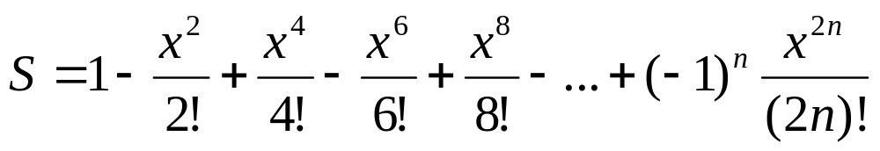
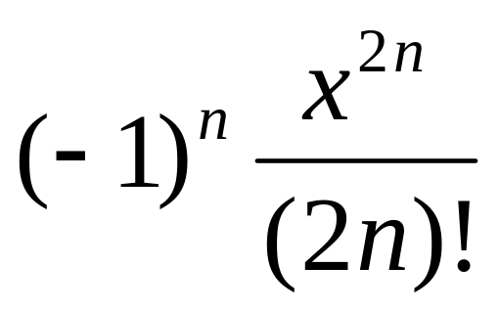
求级数公式：
首先写出通项，然后再用当前项（第n项）除前一项，得出后一项比前一项大多少倍。
第n项/第n-1项：
通项：
t=x*x/((2*n)*(2*n-1))
表明前一项比后一项大t倍,即后一项乘t等于前一项
后一项＝(-1)×前一项×t

Slide 61
后一项＝(-1)×前一项×t
设通项为term，则可以写出迭代公式
term=(-1)*term*t;
t=x*x/((2*n)*(2*n-1))
当前项
前一项
S=0;term=1;n=1;//一定要赋初值
while(fabs(term)>=1e-5)
{ S=S+term;
term=(-1)*term*x*x/((2*n)*(2*n-1));
n++;
}
新的
旧的

Slide 62
第n项/第n-1项：
t=x*x/((2*n)*(2*n-1))
第一项：term=1;
第一次循环：S=S+term; term=(-1)*term*t;
这时左边的term代表第二项，而右边的term为第一项。
第二次循环：S=S+term; term=(-1)*term*t;
这时左边的term代表第三项，而右边的term为第二项。
term=(-1)*term*t;
前一项
当前项
同样是term，在循环中不断用旧的数值去推导赋值出新的数值。

Slide 63
S=0;term=1;n=1;//一定要赋初值
while(fabs(term)>=1e-5)
{ S=S+term;
term=(-1)*term*x*x/((2*n)*(2*n-1));
n++;
}
新的
旧的

Slide 64
break语句和continue语句
break在switch语句中，可以使流程跳过判断体，执行下面的程序。在循环体中，也可以从循环体内跳出循环体，提前结束循环。
for ( ; ; )
{ cin>>x;
if (x= =123) break;
}
当输入123时，结束循环。
break 只能退出一层循环或switch语句。

Slide 65
a=10 ; y=0;
do
{ a+=2; y+=a;
cout<<“a=“<<a<<“, y=“<< y<<endl;
if (y>50) break;
} while (a=14);
第一次：a=12 y=12
输出：a=12 , y=12
第二次：a=16 y=28
输出：a=16 , y=28
第三次：a=16 y=44
输出：a=16 , y=44
第四次：a=16 y=60
输出：a=16 , y=60

Slide 66
continue：其作用为结束本次循环，即跳过循环体中下面尚未执行的语句，接着进行下一次是否执行循环的判定。
void main(void)
{ int i;
for (i=1 ; i<=5 ; i++ )
{ if (i%2) cout<<“*”;
else continue;
cout<<“#”;
}
cout<<“ $\n”;
}
输出：*#*#*#$
i
i<=5
i%2
输出
1
2
3
4
5
6
真
真
真
真
真
假
1
0
1
0
1
*#
无
*#
无
*#
$

Slide 67
void main(void)
{ int i, j, x=0 ;
for (i=0 ; i<2; i++)
{ x++;
for (j=0;j<=3; j++)
{ if ( j%2 ) continue;
x++;
}
x++;
}
cout<<“x=“<< x<<endl;
}
i=0 i<2 第一次
j
j%2
x
0
1
2
3
4
假
真
假
真
2
2
3
3
4
i=1 i<2 第二次
j
j%2
x
0
1
2
3
4
假
真
假
真
6
6
7
7
8
i=2 i<2 结束
输出：x=8

Slide 68
void main(void )
{ int k=0;
char c=‘A’;
do
{ switch (c++)
{ case ‘A’: k++; break;
case ‘B’: k--;
case ‘C’: k+=2; break;
case ‘D’: k=k%2; continue;
case ‘E’: k=k*10; break;
default: k=k/3;
}
k++;
}while (c<‘G’);
cout<<“k=”<< k<<endl;
}
c++
c
k
A
B
C
D
E
F
B
C
D
E
F
G
2
4
7
1
11
4
真
真
真
真
真
假
输出：k=4

Slide 69
总结：
在循环体中，break从循环体内跳出循环体，提前结束循环。
for(... ; ... ; ... )
{
........
break;
........
}

Slide 70
continue：其作用为结束本次循环，即跳过循环体中下面尚未执行的语句，接着进行下一次是否执行循环的判定。
for(... ; ... ; ... )
{
........
continue;
........
}
while( ...... )
{
........
continue;
........
}

Slide 71
求素数：只可以被1与自身整除的数。
判断一个数 t 是否为素数，用2到t-1循环除。
for( i=2; i<t ; i++)
if(t%i==0)
break;
if (i==t) cout<<“是素数。\n”；
else cout<<“不是素数\n”;
t/2
(i>=t/2)
进一步，由于 t 不可能被大于 t/2 的数整除，所以可将循环次数降低。

Slide 72
求范围内的素数(50~100)：
for(t=50, k=0 ; t<=100; t++)
{ for( i=2; i<t ; i++)
if(t%i==0)
break;
if (i= =t)
{ cout<<t<<“ “；
k++;
if(k%5==0) cout<<endl;
}
}
判断t是否为素数
保证每行输出5个数据

Slide 73
鸡兔共有30只，脚共有90只，问鸡兔各有多少？
void main(void)
{ int i; //i代表鸡，则兔为30-i只
for(i=0; i<=15; i++)
if(2*i + 4*(30-i)= =90)
{ cout<<“鸡”<<i<<endl;
cout<<“兔”<<30-i<<endl;
}
}

Slide 74
一百万富翁 遇到一陌生人，陌生人找他谈一个换钱的计划，该计划如下：我每天给你十万元，而你第一天只需给我一分钱，第二天我仍给你十万元，你给我两分钱，第三天我仍给你十万元，你给我四分钱，....，你每天给我的钱是前一天的两倍，直到满一个月（30天），百万富翁很高兴，欣然接受了这个契约。请编写程序计算陌生人给百万富翁多少钱，百万富翁给陌生人多少钱？

Slide 75
利用循环语句编程，打印下列图形：
*
* *
* * *
* * * *
* * *
* *
*
行号 | 空格 | 星号
1 | 3 | 1
2 | 2 | 2
3 | 1 | 3
4 | 0 | 4
行号：i
空格：4-i
星号：i
for(i=0;i<4;i++)
{ for(j=4-i-1;j>0;j--)
cout<<" ";
for(k=1;k<=i+1;k++)
cout<<" * ";
cout<<endl<<endl;
}
找规律：
上面四行

Slide 76
void main(void)
{ int i,j,k;
for(i=0;i<4;i++)
{ for(j=4-i-1;j>0;j--)
cout<<" ";
for(k=1;k<=i+1;k++)
cout<<" * ";
cout<<endl<<endl;
}
for(i=0;i<4-1;i++)
{ for(j=4-1-i;j>0;j--)
cout<<" * ";
cout<<endl<<endl;
}
}

Slide 77
打印图形：
*
* * *
* * * * *
* * * * * * *
* * * * *
* * *
*
行号 | 空格 | 星号
0 | 3 | 1
1 | 2 | 3
2 | 1 | 5
3 | 0 | 7
行号：i
空格：3-i
星号：2*i+1
如果打印n行
行号：0～n-1
空格：0～n-1-i

Slide 78
计算：2＋22＋222＋.....＋2222222＝？
累加和 s＝0
设通项为t
所以，通项的循环表示为：
22=2*10+2;
前一项
222=22*10+2;
t=t*10+2;
2222=222*10+2;
当前项
t的初值为2
循环体为：
｛ s = s +t
t=t*10+2;
｝

Slide 79
void main(void)
{ int t,s;
s=0;
t=2;
for(int i=0;i<7;i++)
{
s=s+t;
t=t*10+2;
}
cout<<s<<endl;
}

Slide 80
满足以下条件三位数n，它除以11所得到的商等于n的各位数字的平方和，且其中至少有两位数字相同。 131 131/11=11 1²+3²+1²=11
分析：
数字应该从100循环到999
将每位数字剥出，判断其是否满足条件

Slide 81
满足以下条件三位数n，它除以11所得到的商等于n的各位数字的平方和，且其中至少有两位数字相同。 131 131/11=11 1²+3²+1²=11
分析：
用a,b,c分别代表三位数，a,b,c分别从0循环到9，组成所有可能的三位数，然后找出满足条件的数来。

Slide 82
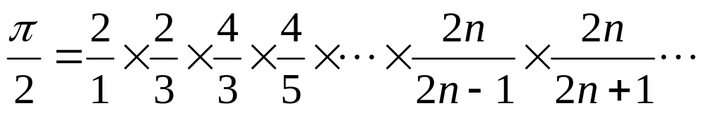
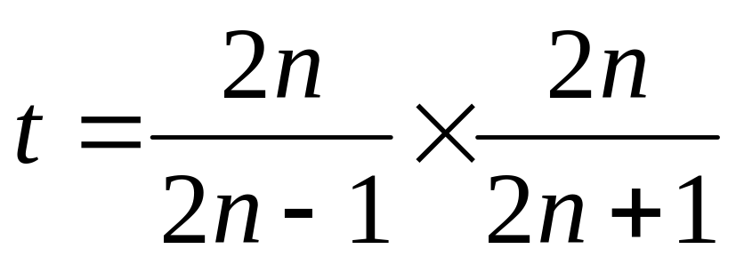
求n=1000时π的近似值
分析：
通项：
迭代算法：
s=s×t
迭代结束条件：
迭代 1000次
本次计算的结果
上次迭代的结果
注意s与t的初始值
n从1开始迭代 s=1

Slide 83
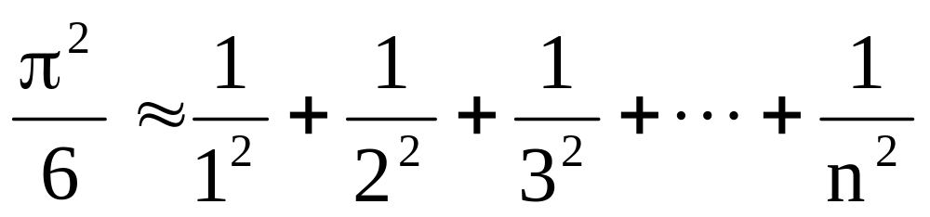
下面程序的功能是用公式求π的近似值，直到最后一项的值小于10⁻⁶为止。请填空。
void main(void )
{ int i=1;
______ pi=0;
while (i*i<=10e+6)
{ pi=______________ ;
i++;
}
pi=sqrt (6.0 *pi) ;
cout<<“ pi=”<<pi<<endl;
}
double
pi+1.0/(i*i)

Slide 84
有1020个西瓜，第一天卖一半多两个，以后每天卖剩下的一半多两个，问几天以后能卖完？请填空。
#include”stdio.h”
void main(void )
{ int day, x1, x2;
day=0; x1=1020;
while (________ )
{ x2=__________;
x1=x2; day++;
}
cout<<“day=”<<day<<endl;
}
x1
x1/2-2

